Slide 1
파이썬 1강 과제

Slide 2
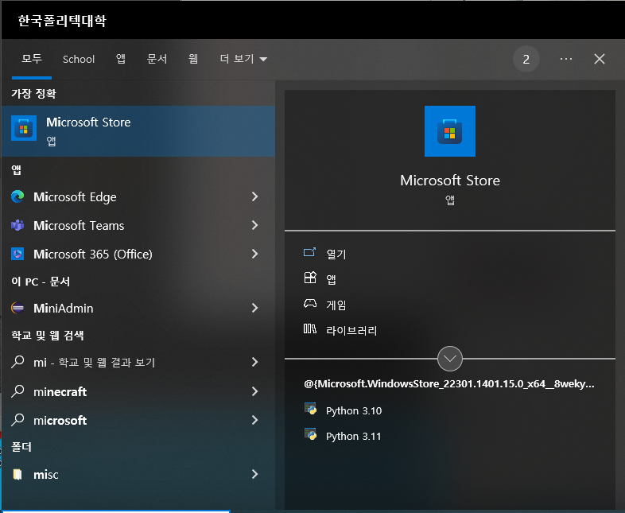
파이썬 다운로드, 설치 & 실행
Microsoft store 클릭

Slide 3
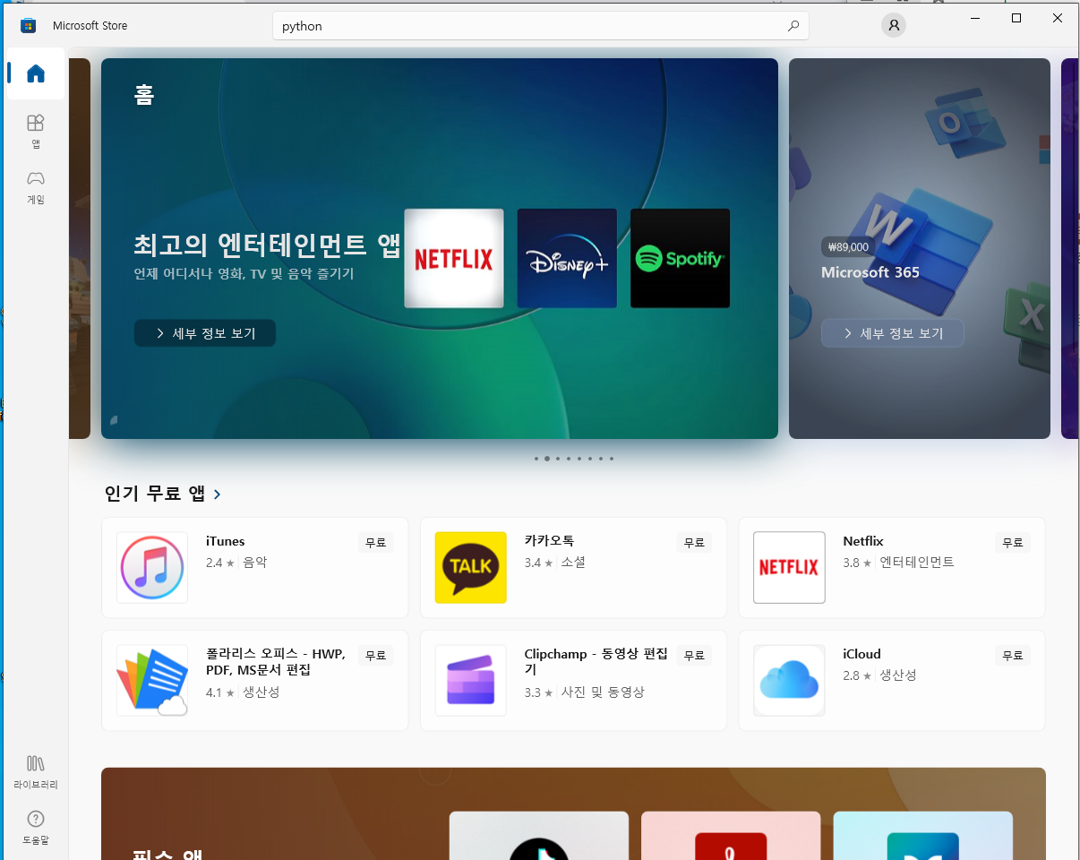
파이썬 다운로드, 설치 & 실행
Python 검색

Slide 4
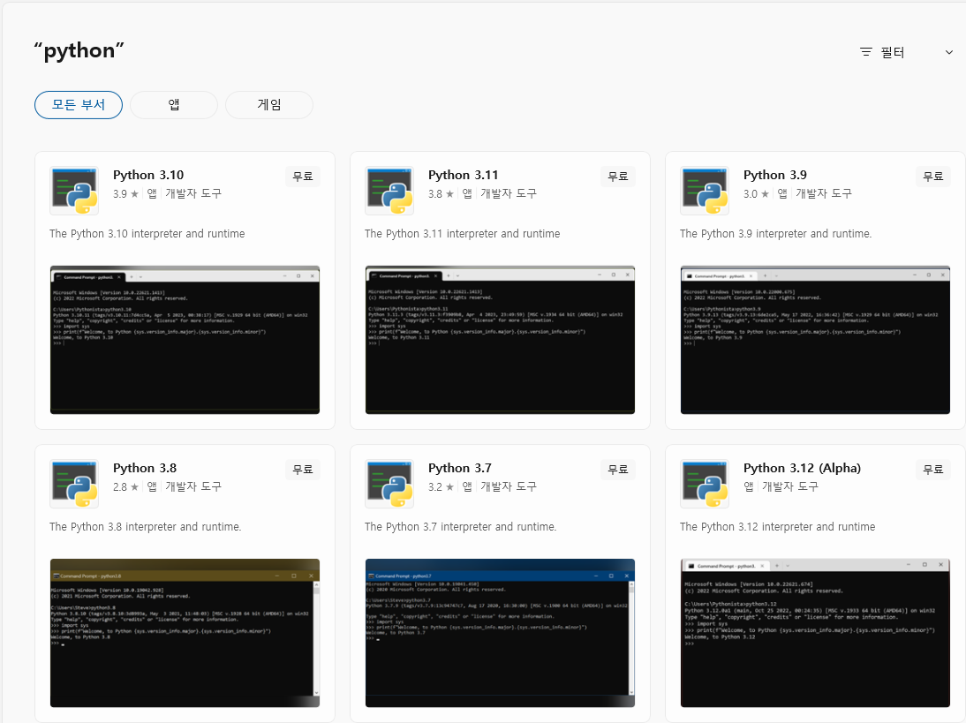
파이썬 다운로드, 설치 & 실행
클릭

Slide 5
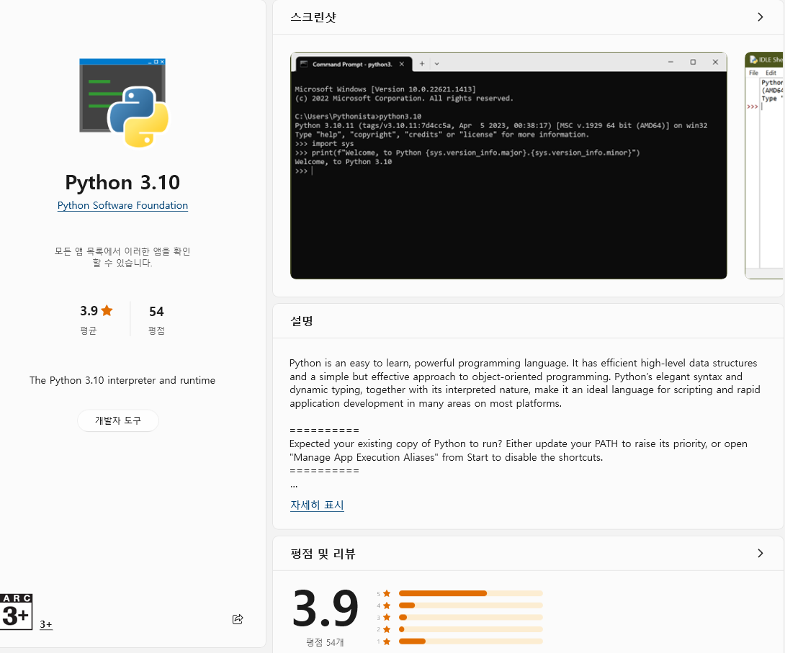
파이썬 다운로드, 설치 & 실행
설치

Slide 6
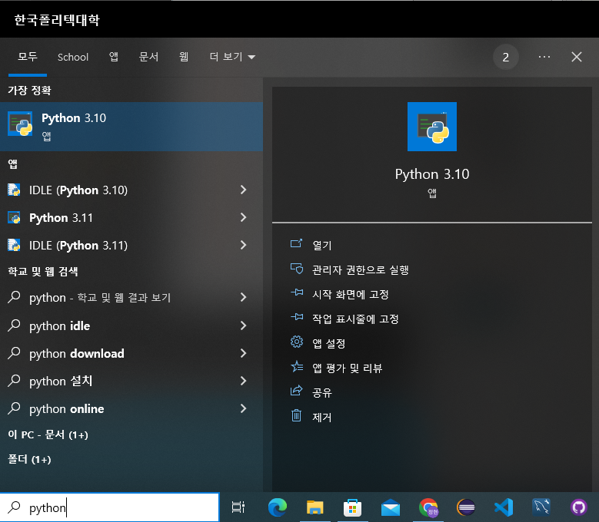
파이썬 다운로드, 설치 & 실행
2. 클릭
1. Python 검색

Slide 7
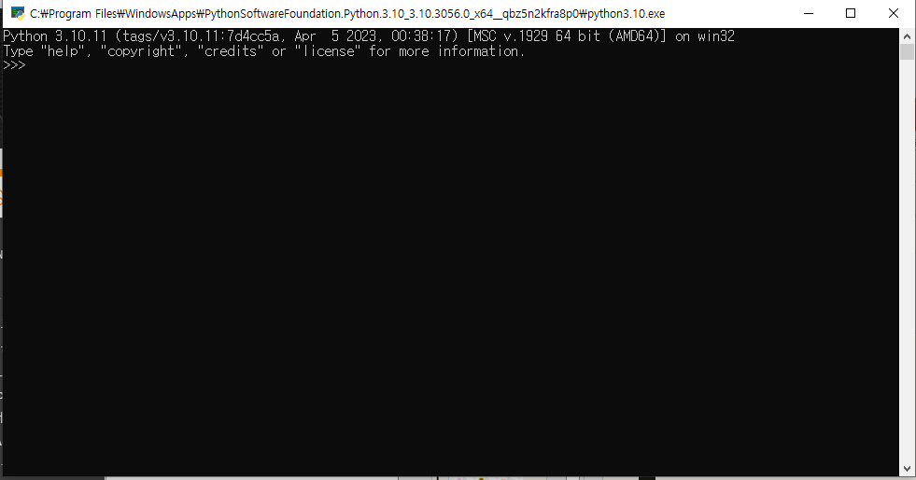
파이썬 다운로드, 설치 & 실행
프롬프트 창 실행

Slide 8
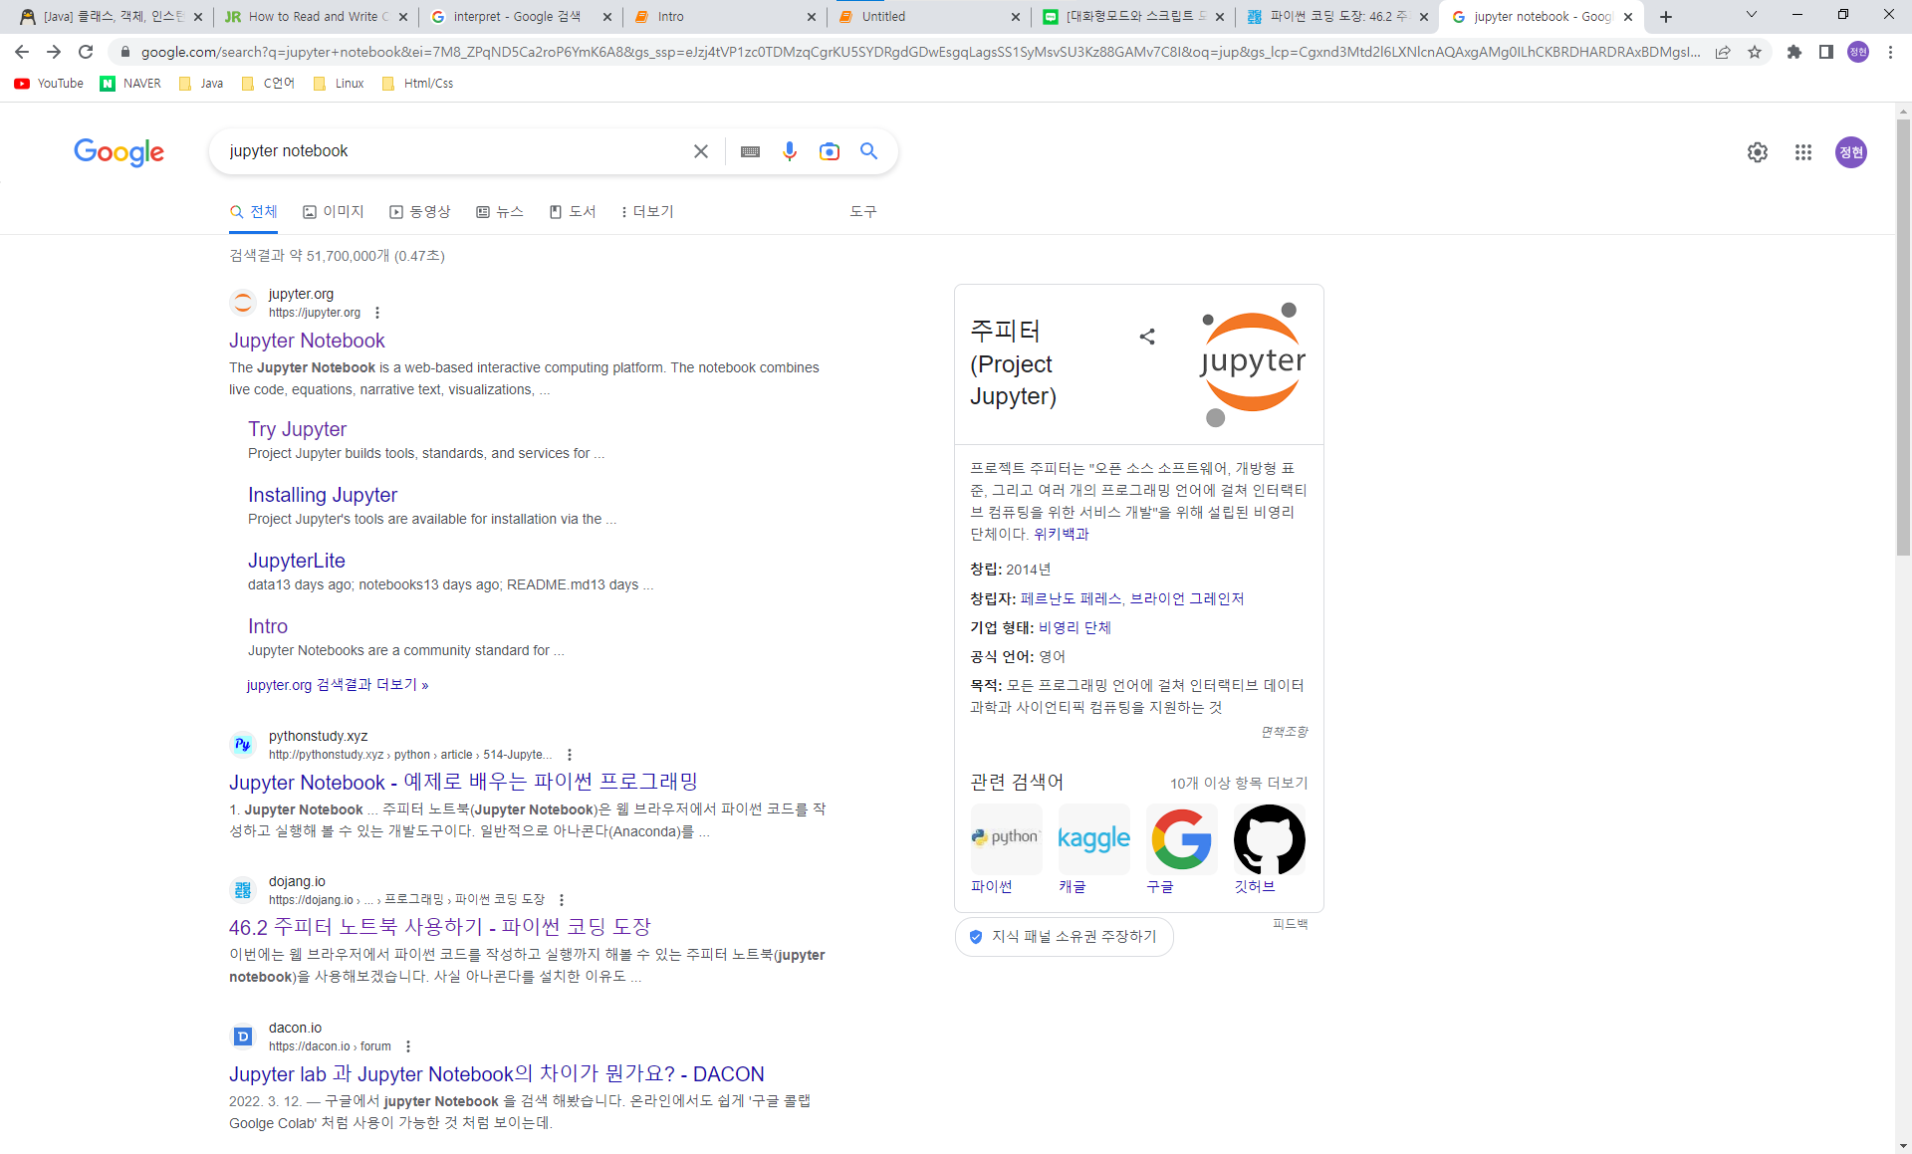
Jupyter Notebook
구글에 Jupyter Notebook 검색

Slide 9
Jupyter Notebook
클릭

Slide 10
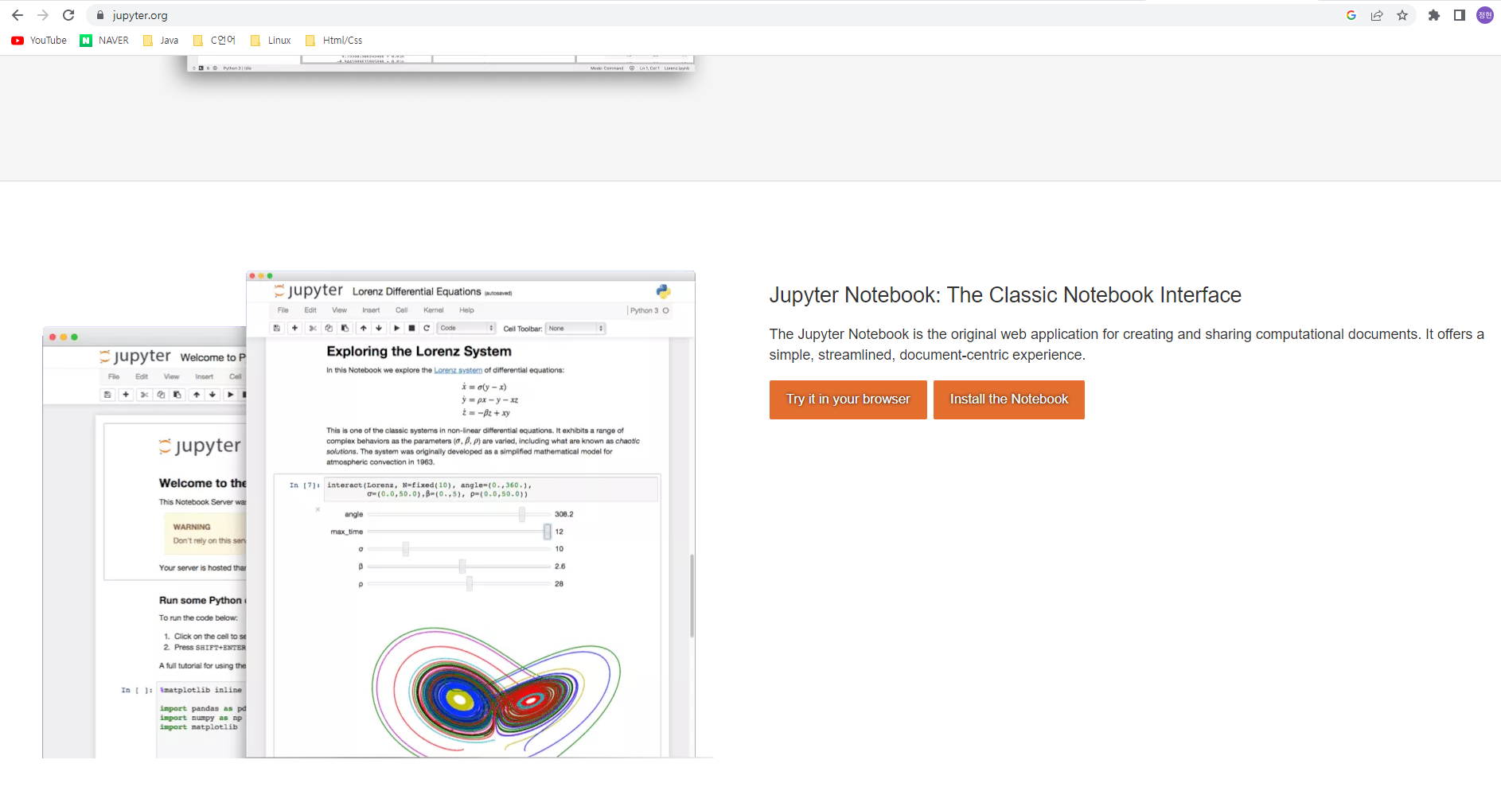
Jupyter Notebook
클릭

Slide 11
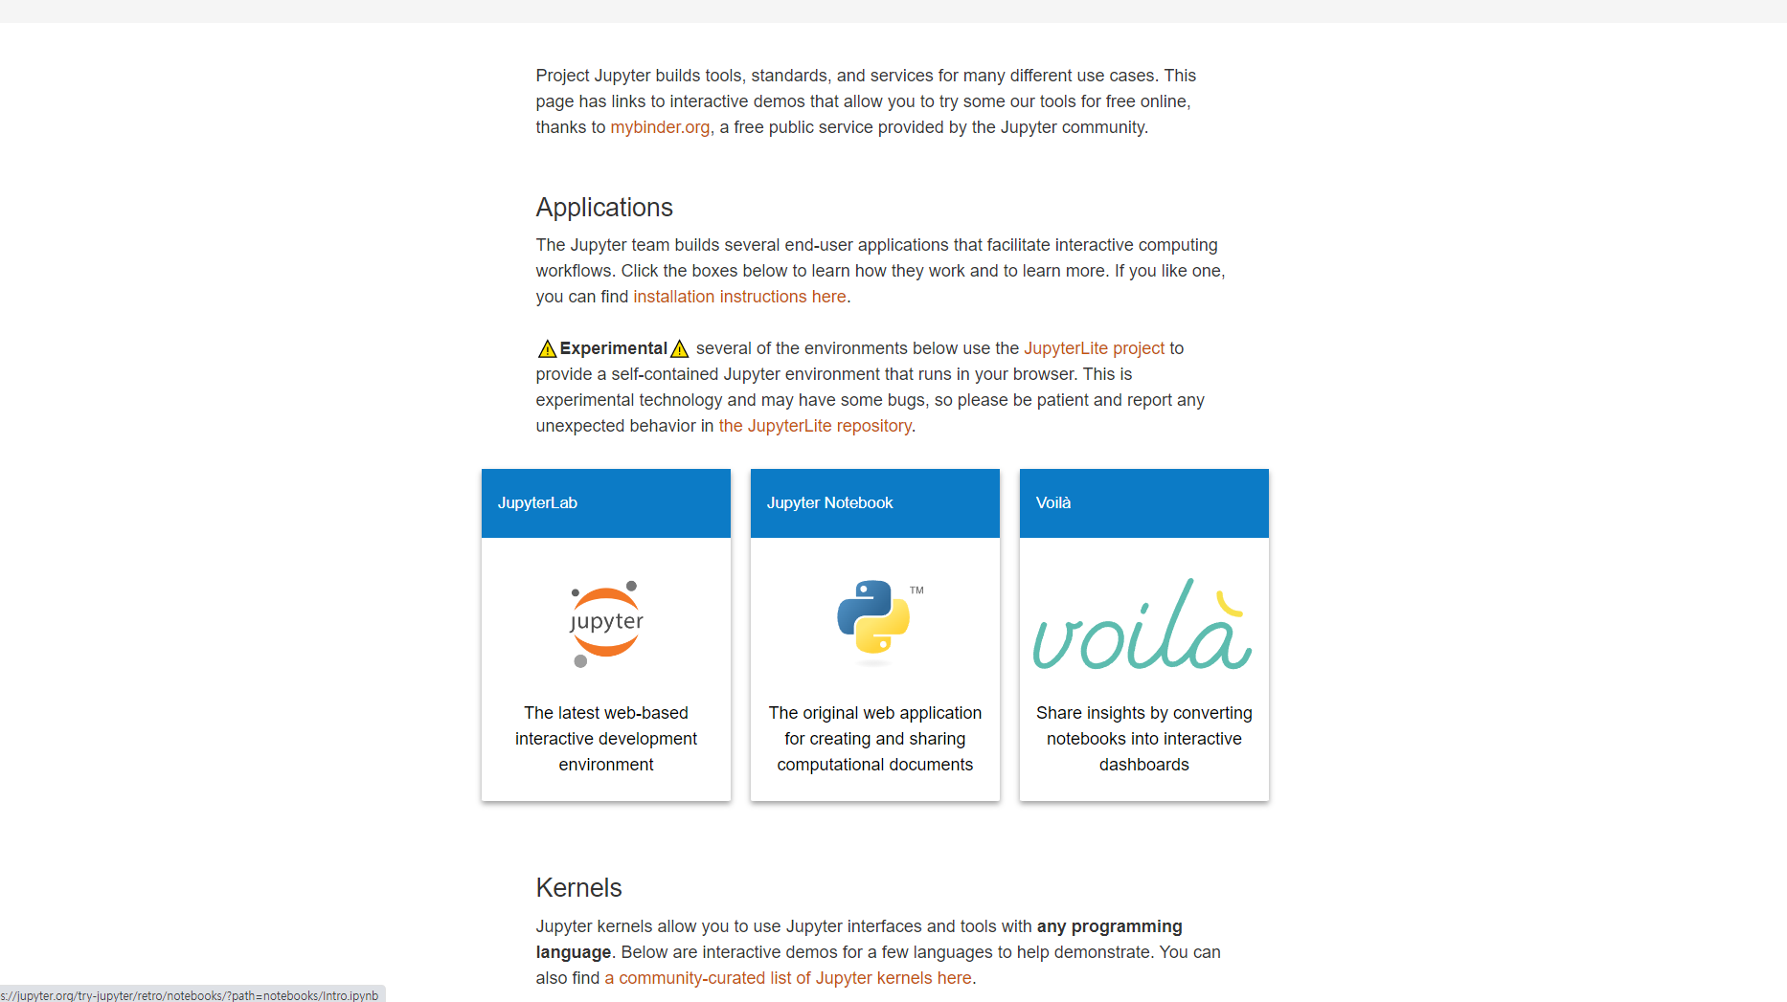
Jupyter Notebook
클릭

Slide 12
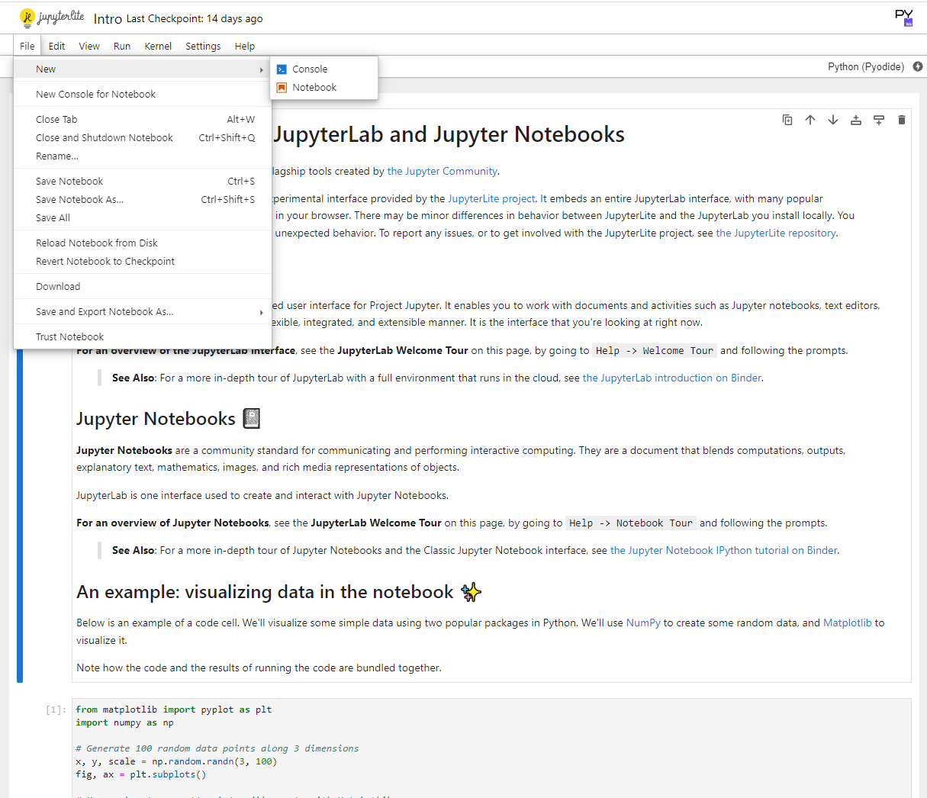
Jupyter Notebook
1
3
2
순서대로 클릭

Slide 13
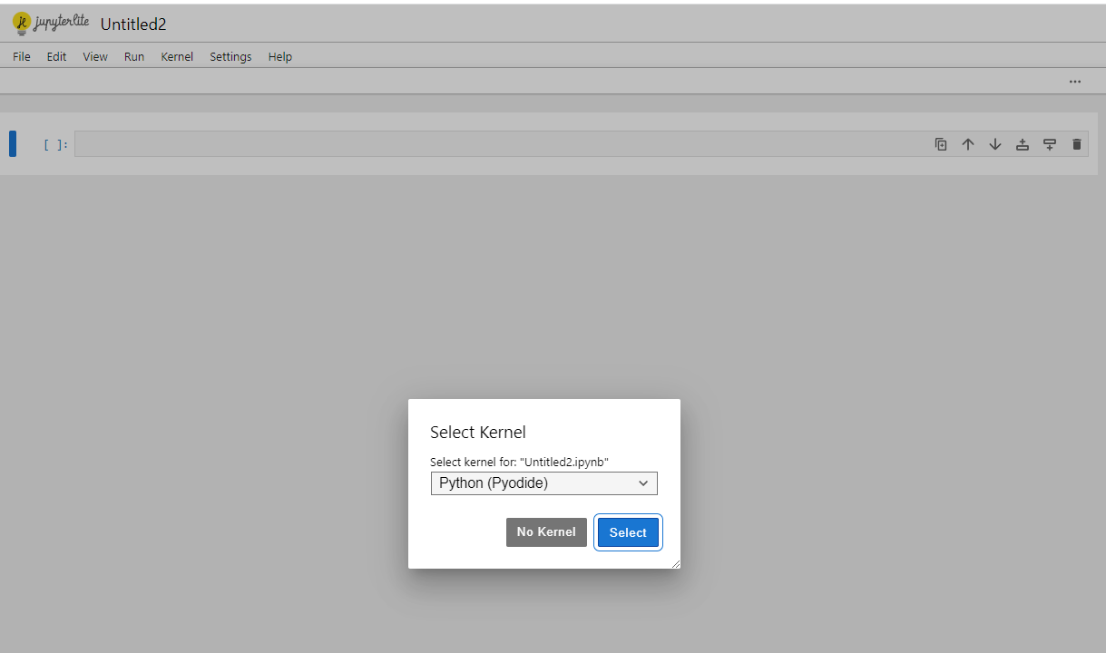
Jupyter Notebook
클릭

Slide 14
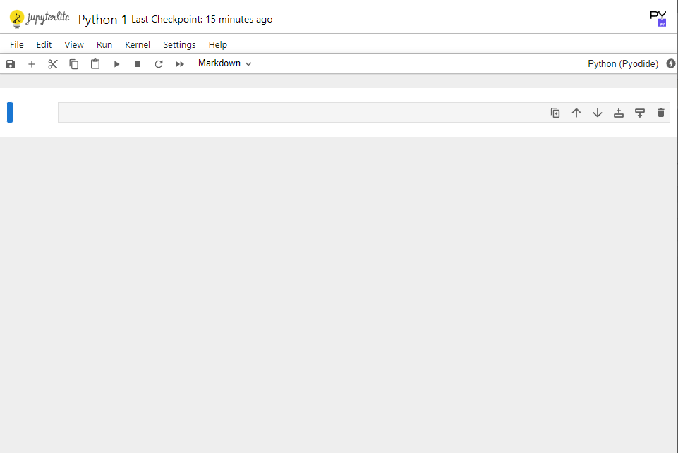
Jupyter Notebook
화면 등장

Slide 15
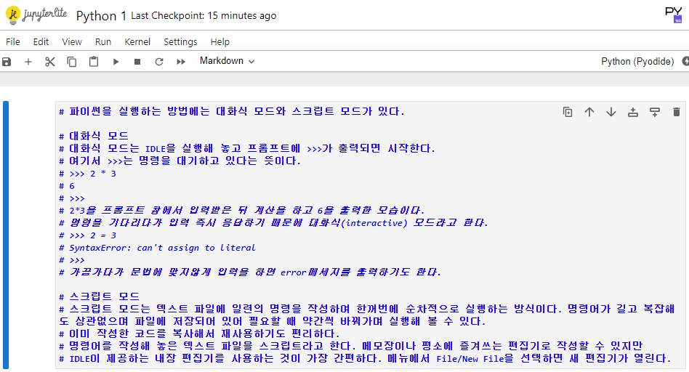
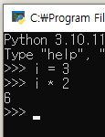
대화식 모드 및 스크립트 모드

Slide 16
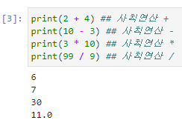
계산기 수준의 연습

Slide 17
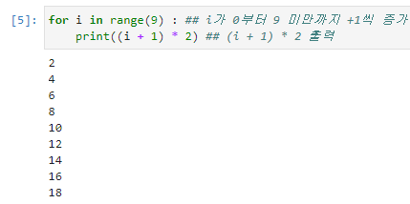
처음 프로그램 작성(구구단 2단)

Slide 18
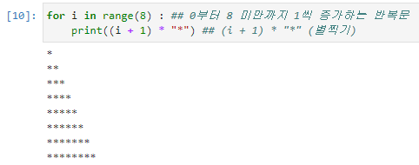
한번 더 프로그램 작성(별 찍기)

Slide 19
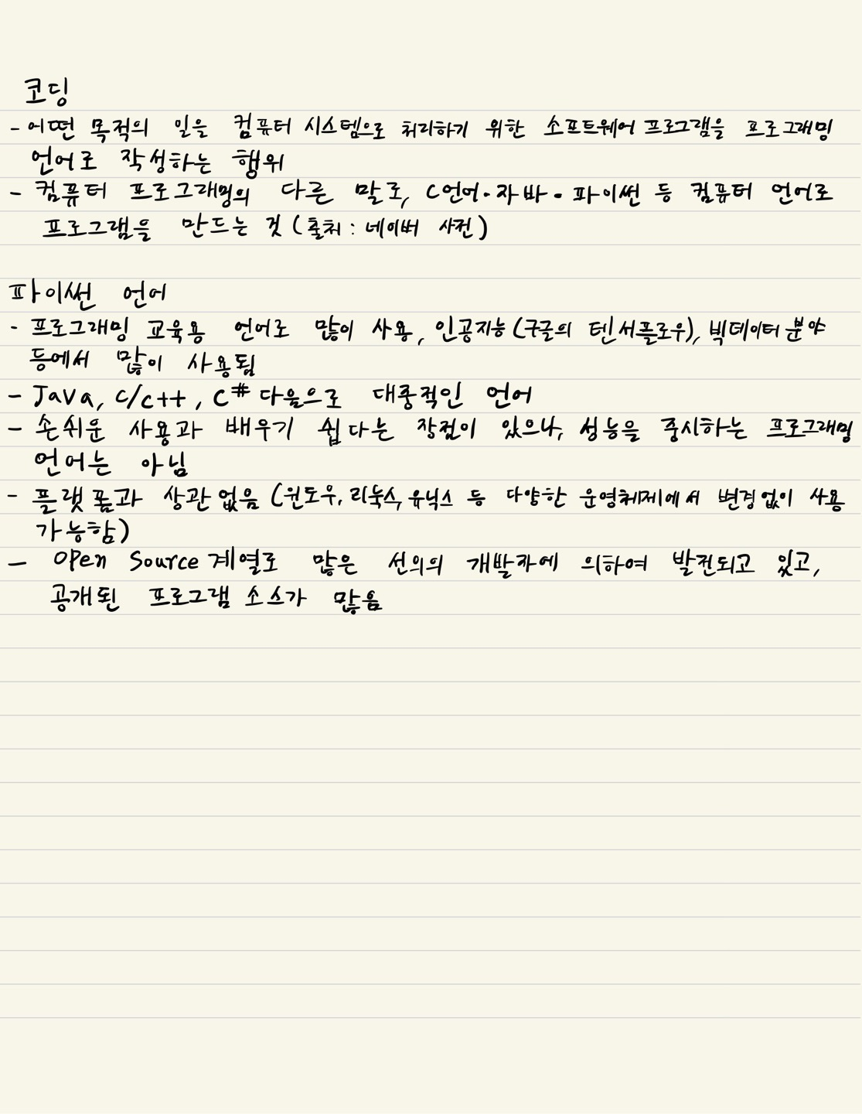
정리하기

